Slide 1

Способи творення прислівників

Slide 2

МОВНА РОЗМИНКА босоніж завчасу звисока зозла зрання разом

Slide 3
ПЕРЕВІР СЕБЕ! босоніж завчасу звисока зозла зрання разом

Slide 4
Я знаю, що…
1) прислівник відрізняється від інших самостійних частин мови тим, що є…
2) прислівник виражає ознаку…
3) у реченні виступає…
4) прислівники на –о, -е, як і якісні прикметники, мають…
5) за значенням кожен прислівник належить до певного…

Slide 5
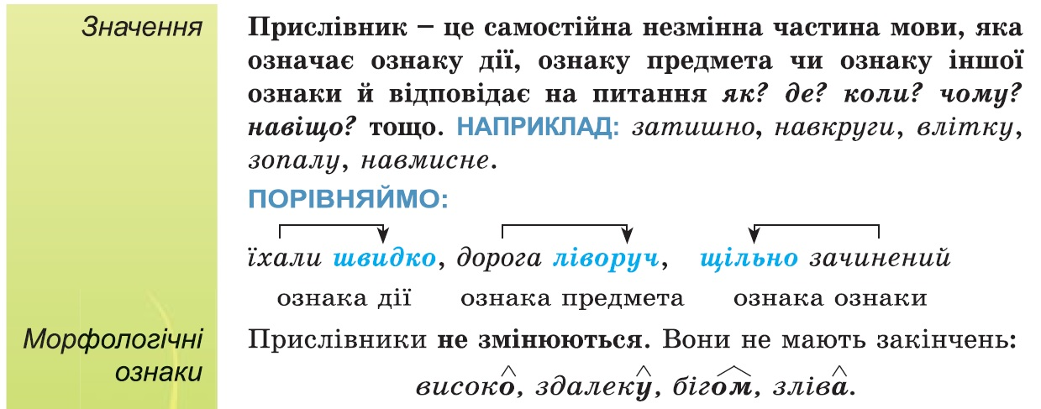

Slide 6
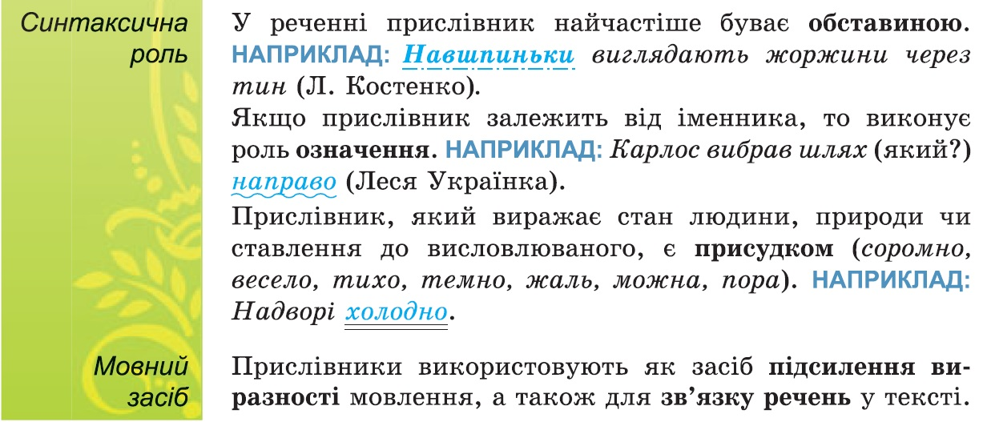

Slide 7
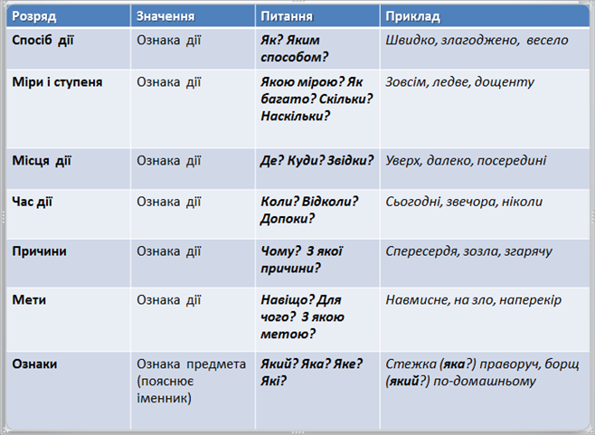

Slide 8
Запишіть, визначте спосіб, яким утворено кожен із прислівників.
Замало
уголос
гарно
Звисока
По-нашому
Мимохідь
Більш-менш
весною

Slide 9
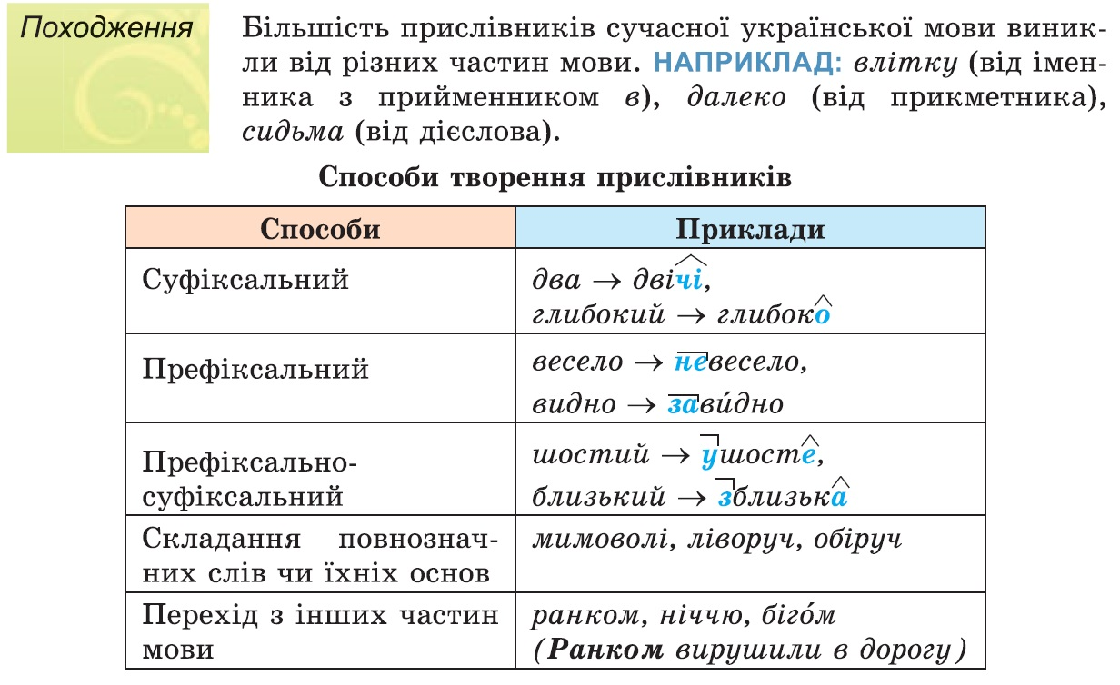

Slide 10
Порівняйте!
У край прекрасний нас дорога привела. –
Украй натомившись, діти поснули.
Смерч круговертю зривався вгору. –
Юнак промовив чарівні слова і ввійшов у гору.
На пам’ять часто скаржаться всі, а на розум ніхто. - Напам’ять учити – розум гострити.

Slide 11

Розрізняйте!
Іменник +прийменник прислівник
(окремо) (разом)
На горі нагорі
У бік убік
Із середини ізсередини
На пряму напряму
До дому додому
На двір надвір

Slide 12

Списування-відновлення
1. Якщо (на) пам’ять не покладаєшся, запиши.
2. Заучуй правило (на) пам’ять.
3. Твір написаний (на) швидку.
4. (На) швидку їзду не сподівайся.
5. Вилийте воду не (в) перше, а (в) друге відро.
6. (у) перше познайомилися давно, а от тепер зустрілися (в) друге.
► З’ясувати спосіб творення прислівників.

Slide 13

Словниковий диктант
► З’ясувати спосіб творення прислівників.
Право/руч, по/київськи, на/троє, тишком/нишком, нашвидку/руч, Мало/помалу, за/очі, ледве/ледве, повсяк/час, мимо/хіть, мимо/хідь.
► Прочитати прислівники, правильно їх наголошуючи. Підкреслити ті, що утворені злиттям основ слів.

Slide 14

Домашнє завдання
Знайти зайвий прислівник у рядках
1. Донизу, двічі, швидко, охайніше, тепленько.
2. Згарячу, звисока, узимку, по-нашому, утричі.
3. Ледве-ледве, силоміць, воднораз, мимоволі.

Slide 15
ДЯКУЮ ЗА УВАГУ!
УСПІХІВ!

